Slide 1
Iniciativa de Observação, Verificação e Aprendizagem do CAR (Cadastro Ambiental Rural) e da Regularização Ambiental

Slide 2
Objetivos
Monitorar a implementação do CAR;
Promover troca de experiências entre governo federal, estados, municípios e sociedade civil;
Estimular a transparência e o controle social do processo de aplicação do Código Florestal.
www.inovacar.org.br

Slide 3
Indicadores
ASPECTOS
INSTITUCIONAIS
GEOTECNOLOGIAS /
SISTEMA
ESTRATÉGIAS DE
CADASTRAMENTO
REGISTRO DAS
INFORMAÇÕES
8. Sistema de Informações para o CAR;
9. Automatização do sistema ;
10. Transparência e acesso público das informações;
11. Imagens de satélite;
12. Bases temáticas.
13. Estratégia de mobilização social para a agricultura familiar e pequenos produtores rurais;
14. Estratégia de mobilização social para populações tradicionais e quilombolas;
15. Definição de áreas prioritárias para o cadastramento;
16. Campanhas de sensibilização e atendimento .
17. Imóveis rurais do estado;
18. Número de registros de CAR e CAR validados;
19. Quem pode inserir as informações;
20. Documentação necessárias (ART);
21. Cobrança de taxa de inscrição;
22. Avaliação dos registros pelo OEMA;
23. Priorização para validação dos registros;
24. Integração do CAR a outros procedimentos ambientais.
1. Legislação estadual e regulamentos;
2. Recursos financeiros destinados ao CAR;
3. Recursos humanos destinados ao CAR;
4. Instância colegiada para gestão do CAR;
5. Cursos de capacitação
6. Infraestrutura específica para o CAR;
7. Acordos de Cooperação Técnica entre órgãos governamentais.
www.inovacar.org.br

Slide 4
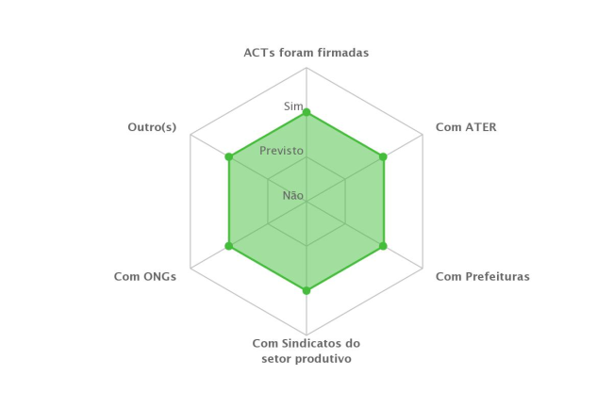
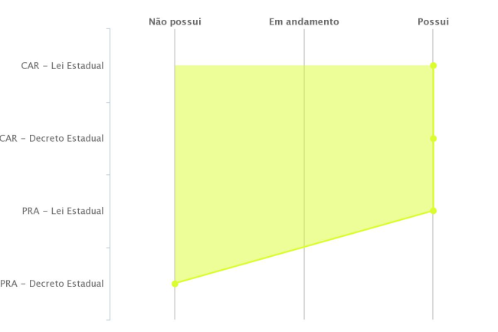
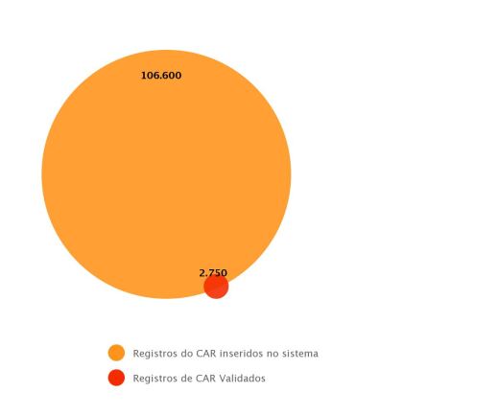
www.inovacar.org.br
Biblioteca com publicações sobre histórico do CAR na Amazônia e perspectivas como política pública;
Dados em gráficos, sistematizados por estado.

Slide 5
Panorama geral
da implementação do CAR
nos estados da
Amazônia Legal
Dados obtidos em entrevistas com os OEMAs - novembro/13 e janeiro/14
www.inovacar.org.br

Slide 6
Aspectos Institucionais
Legislação ambiental atualizada após Lei federal nº 12.651
Apenas 3 estados atualizaram a lei (AC, RO, TO); alguns já tinham CAR na lei (AM, PA, MT); e outros ainda não atualizaram a legislação (AP, MA, RR).
Recursos financeiros destinados especificamente ao CAR:
Recursos próprios: AM, PA e RO
Recursos externos: AC, RO, TO, MA e PA (Fundo Amazônia)
Recursos humanos e Infraestrutura
Nenhum estado dispõe de tais recursos;
AM, MA e RO afirmaram contratação para cadastramento e validação.
Nenhum estado tem infraestrutura específica; Quando tem, ela é compartilhada com outros procedimentos ambientais.
www.inovacar.org.br

Slide 7
Aspectos Institucionais
Capacitação para o cadastramento e mobilização
Maioria dos estados realizou capacitações apenas com os técnicos do OEMA, ATER e prefeituras;
Sem estratégia para capacitação definida claramente.
Acordos de cooperação técnica
Todos os estados assinaram ACT com MMA,
Boa parte dos estados tem ACTs com prefeituras municipais.
Integração do CAR com outras políticas públicas
Pará: CAR é o primeiro passo para a captação do recurso do ICMS ecológico, e está preparando integração com o GTA (Guia de Transporte Animal).
www.inovacar.org.br

Slide 8
Sistemas / Geotecnologias
Sistema
MT, PA, RO (SIMLAMs) e TO (SIGCAR);
Apenas o Pará não aderiu ao SICAR.
Automatização
SICAR promete fazer o cruzamento do CAR com bases temáticas do estado e sobreposições entre propriedades,
TO está gerando base temática (1:25.000) já para a inscrição do CAR.
Transparência
SIMLAM (PA, RO e MT) permite acesso a informações, variando quanto ao uso de filtros para acessar tal informação,
SICAR permitirá acesso em diferentes níveis mediante acordo prévio com o MMA.
. Imagens de satélite – Bases temáticas
Os estados possuem imagens de 2011 que serão complementadas com imagens de 2012, fornecidas pelo MMA.
Somente MT, PA e RO possuem imagens 2008 com alta resolução para análise do marco temporal de 22 de junho de 2008.
Maior parte dos estados possui base temática desatualizada
www.inovacar.org.br

Slide 9
Estratégias para o cadastramento
Mobilização para o cadastramento
Na maioria dos estados, a mobilização se dá por meio de parcerias do OEMA com prefeituras municipais, ATER e sindicatos.
Realização do cadastramento
Balcões de atendimento nas prefeituras para receber os proprietários ;
Na maioria dos estados, regionais dos OEMAs estão envolvidos no cadastramento.
Áreas prioritárias
Na maioria, estão sendo definidas as áreas com maior desmatamento.
Campanhas publicitárias
RO montou ampla campanha de propaganda do CAR, inclusive com 0800.
www.inovacar.org.br

Slide 10
Registro das Informações
Quantidade de Imóveis rurais e CAR inseridos/validados
 | AC | AP | AM | MA | MT | PA | RO | RR | TO
Nº imóveis rurais no estado | 30.000 | ? | 70.000 | 287.000 | 140.000 | 300.000 | 180.000 | 25.000 | 70.000
Nº imóveis rurais < 4 m.f. | 24.000 | 20.000 | 60.000 | 256.000 | ? | ? | 120.000 | 19.000 | ?
CARs inseridos no sistema | - | - | 903 | - | 42.909 | 106.762 | 16.600 | - | -
CARs validados | - | - | 77 | - | 24.077 | 2.755 | - | - | -
www.inovacar.org.br

Slide 11
Registro das Informações
Análise/Validação
Na maioria dos estados será documental, cruzado com imagens de satélite; em alguns estados haverá idas a campo por amostragem para conferir inconsistências;
Priorização para análise será por meio de licenciamento na maioria dos estados;
Nenhum estado tem estratégia e critérios definidos de forma clara.
Integração CAR - outros procedimentos ambientais
No PA, MT e RO, o CAR é o primeiro passo para vários procedimentos ambientais, inclusive licenciamento.

Slide 12
Em linhas gerais:
Falta de estratégia
Não foi identificado nenhum documento, estadual ou federal, de estratégia para a implementação da lei florestal
Foco na inscrição
Enfoque excessivo na inscrição – lei define que o CAR seja somente a porta de entrada
Compasso de espera
Atraso na normatização transpareceu sensação de insegurança e impunidade
www.inovacar.org.br

Slide 13
Considerações Finais
Dados dos monitoramentos estarão abertos à público para que a sociedade interaja com os governos estaduais na implantação desta importante ferramenta;
O Inovacar é parceiro dos estados, na identificação de gargalos e utilização de bons exemplos para a efetivação do processo de regularização ambiental.

Slide 14
Obrigada!
Patrícia Baião
Diretora de Relações Institucionais, CI-Brasil
pbaiao@conservacao.org
www.inovacar.org.br

